Slide 1
Tytuł projektu badawczo-naukowego:
Jak czynniki fizyczne, chemiczne i biologiczne wpływają na wzrost i rozwój roślin?

Slide 2
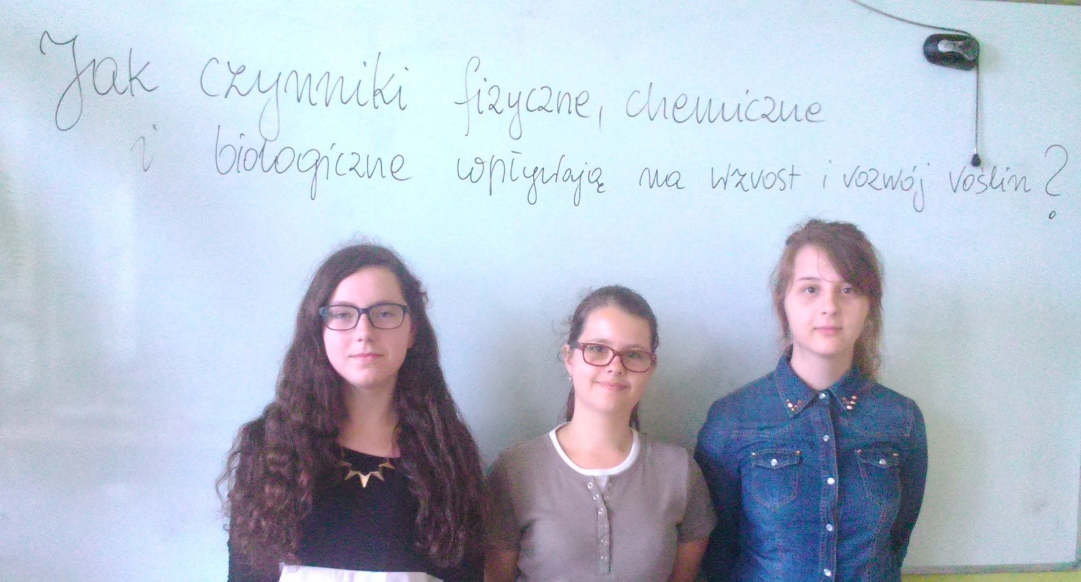
Skład Ligowego Zespołu Badawczego:
Natalia Myśliwiec, Paulina Bunar, Julia Passowicz

Slide 3
„Ważne jest by nigdy nie przestać pytać.
Ciekawość nie istnieje bez przyczyny. . .
Kto nie potrafi pytać nie potrafi żyć „
Albert Einstein

Slide 4
Biologia to nauka empiryczna, co oznacza, że w poznawaniu tej dziedziny życia ważną rolę odgrywają
obserwacje i doświadczenia.
To one pozwalają nam odpowiedzieć na pytanie
Jaki jest wpływ czynników na wzrost i rozwój roślin ?

Slide 5
Doświadczenie biologiczne obejmuje:
problem badawczy
hipotezę
opis doświadczenia
wyniki
wnioski

Slide 6
Terminologia wykorzystywana w doświadczeniach
FOTOSYNTEZA
proces produkcji pokarmu (glukozy)
zachodzi w liściu ( miękisz asymilacyjny
z chlorofilem)
jakość tego procesu odgrywa kluczową rolę
w prawidłowym wzroście i rozwoju rośliny.

Slide 7
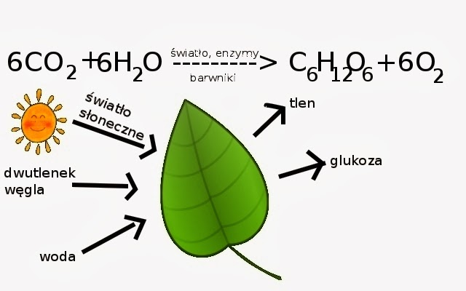
Reakcja chemiczna fotosyntezy

Slide 8
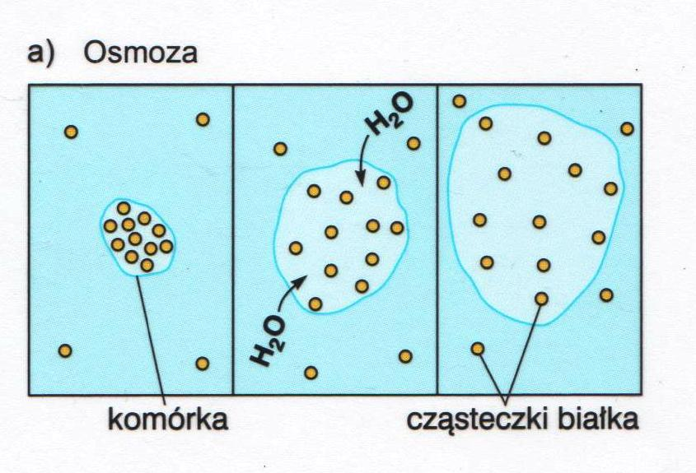
OSMOZA
proces przenikania cząsteczek wody przez błonę półprzepuszczalną z roztworu o niższym stężeniu rozpuszczonych soli (r-r hipotoniczny) do roztworu
o wyższym stężeniu (r-r hipertoniczny)
rodzynka
substancje osmotycznie czynne

Slide 9
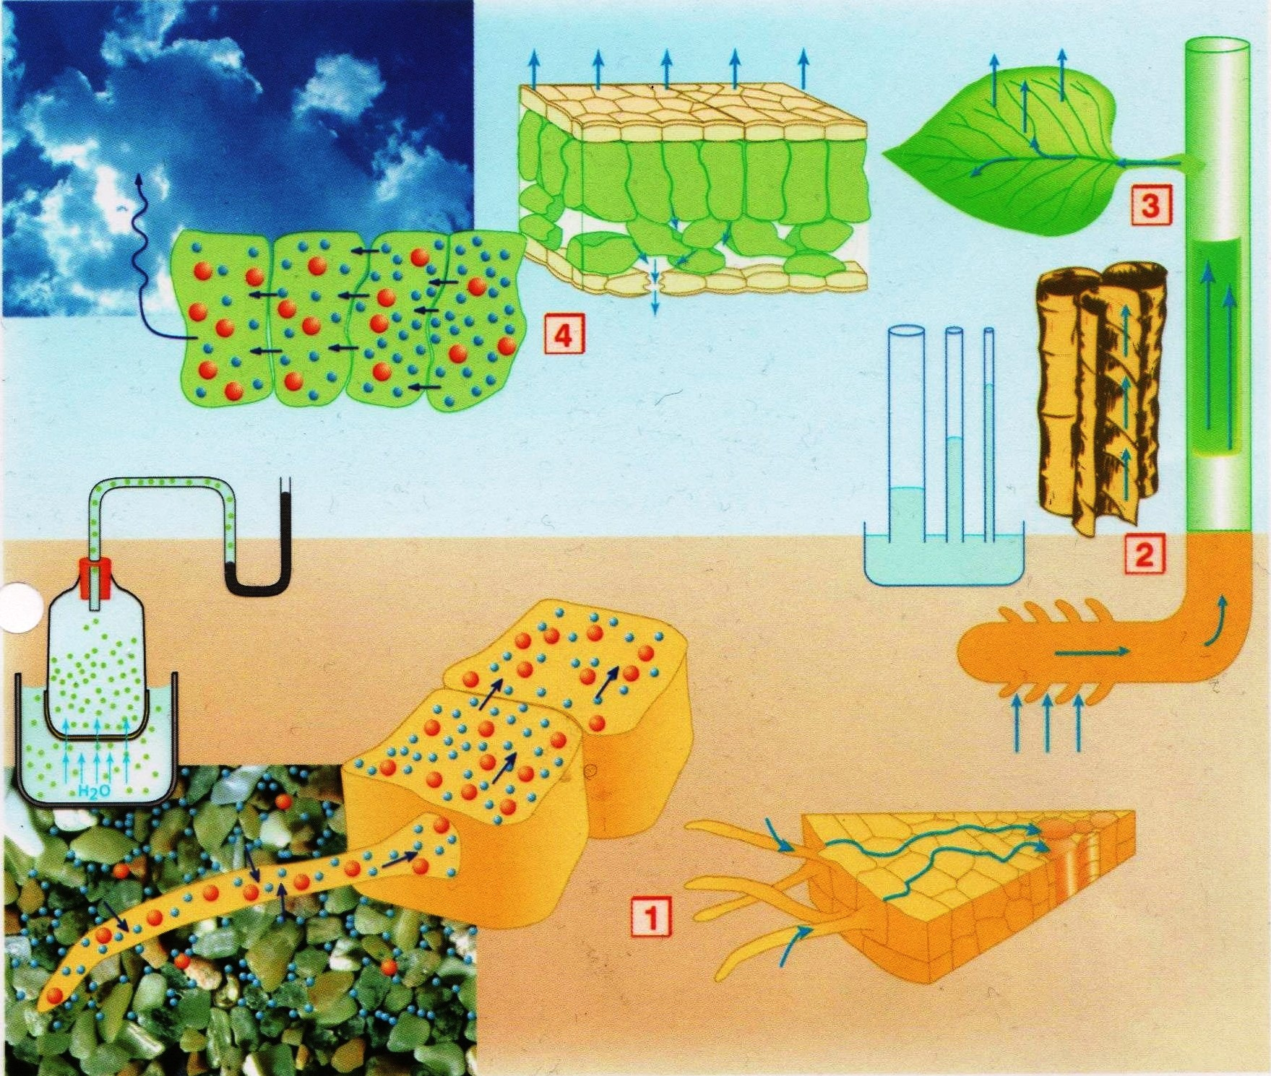
r-r hipertoniczny
r-r hipotoniczny
Osmoza warunkuje pobieranie wody przez rośliny z podłoża.

Slide 10
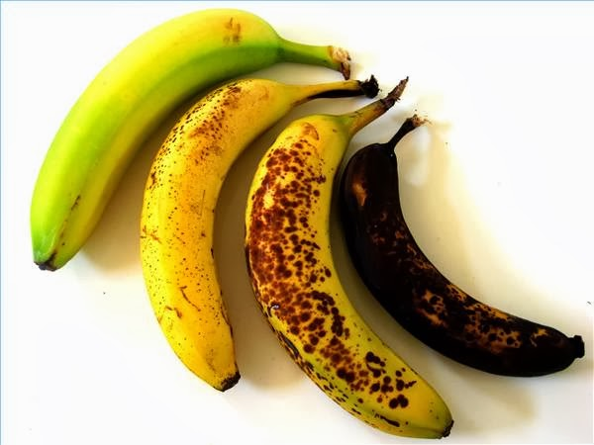
ETYLEN
hormon roślinny
gaz
powstaje w owocach, w trakcie ich dojrzewania
przyspiesza dojrzewanie owoców
hamuje kiełkowanie i wzrost roślin

Slide 11
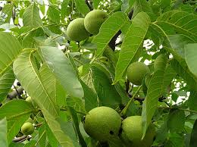
ALLELOPATIA
to szkodliwy lub korzystny wpływ substancji chemicznych wydzielanych przez rośliny
przykładem substancji jest juglon wydzielany przez korzenie orzecha włoskiego
juglon hamuje wzrost i rozwój roślin rosnących w sąsiedztwie orzecha

Slide 12
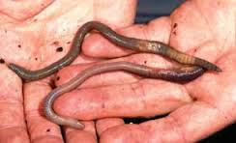
WPŁYW CZYNNIKÓW BIOLOGICZNYCH NA WZROST I ROZWÓJ ROŚLIN
Doświadczenie I
PROBLEM BADAWCZY:
Wpływ dżdżownic na wzrost
i rozwój fasoli
HIPOTEZA: Dżdżownice użyźniając glebę przyczyniają się do wzrostu fasoli
OPIS DOŚWIADCZENIA:
Próba kontrolna: rośliny rosnące na podłożu pozbawionym dżdżownic
Próba badawcza: rośliny rosnące na podłożu z dżdżownicami
WYNIKI: fasola z próby badawczej wykształciła bujniejsze liście
w porównaniu z roślinami próby kontrolnej.
WNIOSKI: Dżdżownice wpływają na wzrost fasoli

Slide 13
Doświadczenie II
PROBLEM BADAWCZY:
Wpływ etylenu na wzrost i rozwój rzeżuchy
HIPOTEZA: Etylen hamuje wzrost i rozwój rzeżuchy
OPIS DOŚWIADCZENIA:
Próba kontrolna: kilkadziesiąt nasion rzeżuchy wysianych na talerzu
Próba badawcza: kilkadziesiąt nasion rzeżuchy wysianych na talerzu w pobliżu dojrzałych bananów i jabłek
WYNIKI: w próbie kontrolnej obserwujemy wyraźny wzrost roślin, natomiast nasiona rzeżuchy z próby badawczej jedynie nieznacznie wykiełkowały
WNIOSKI: Etylen hamuje wzrost i rozwój rzeżuchy

Slide 14
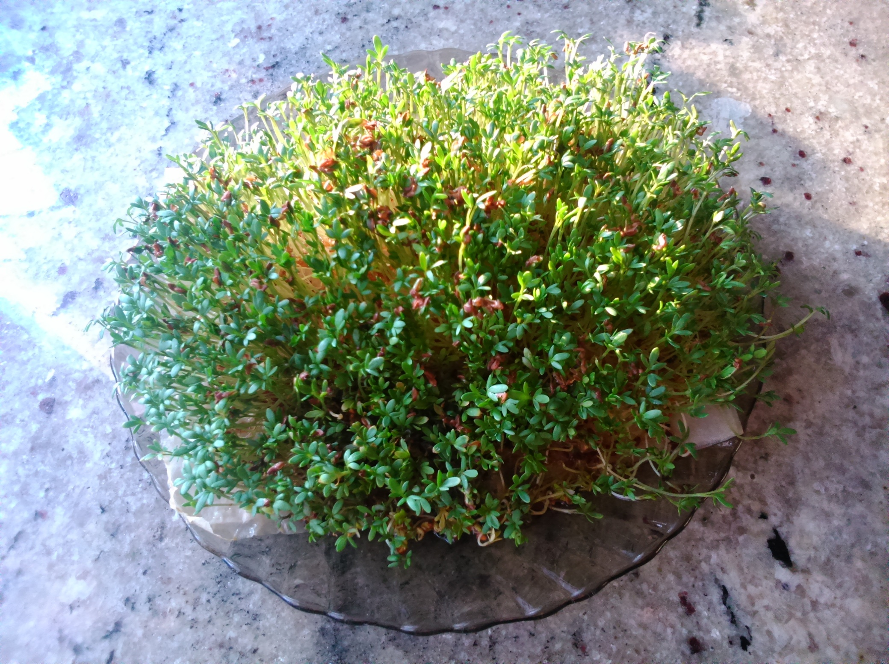
PRÓBA KONTROLNA

Slide 15
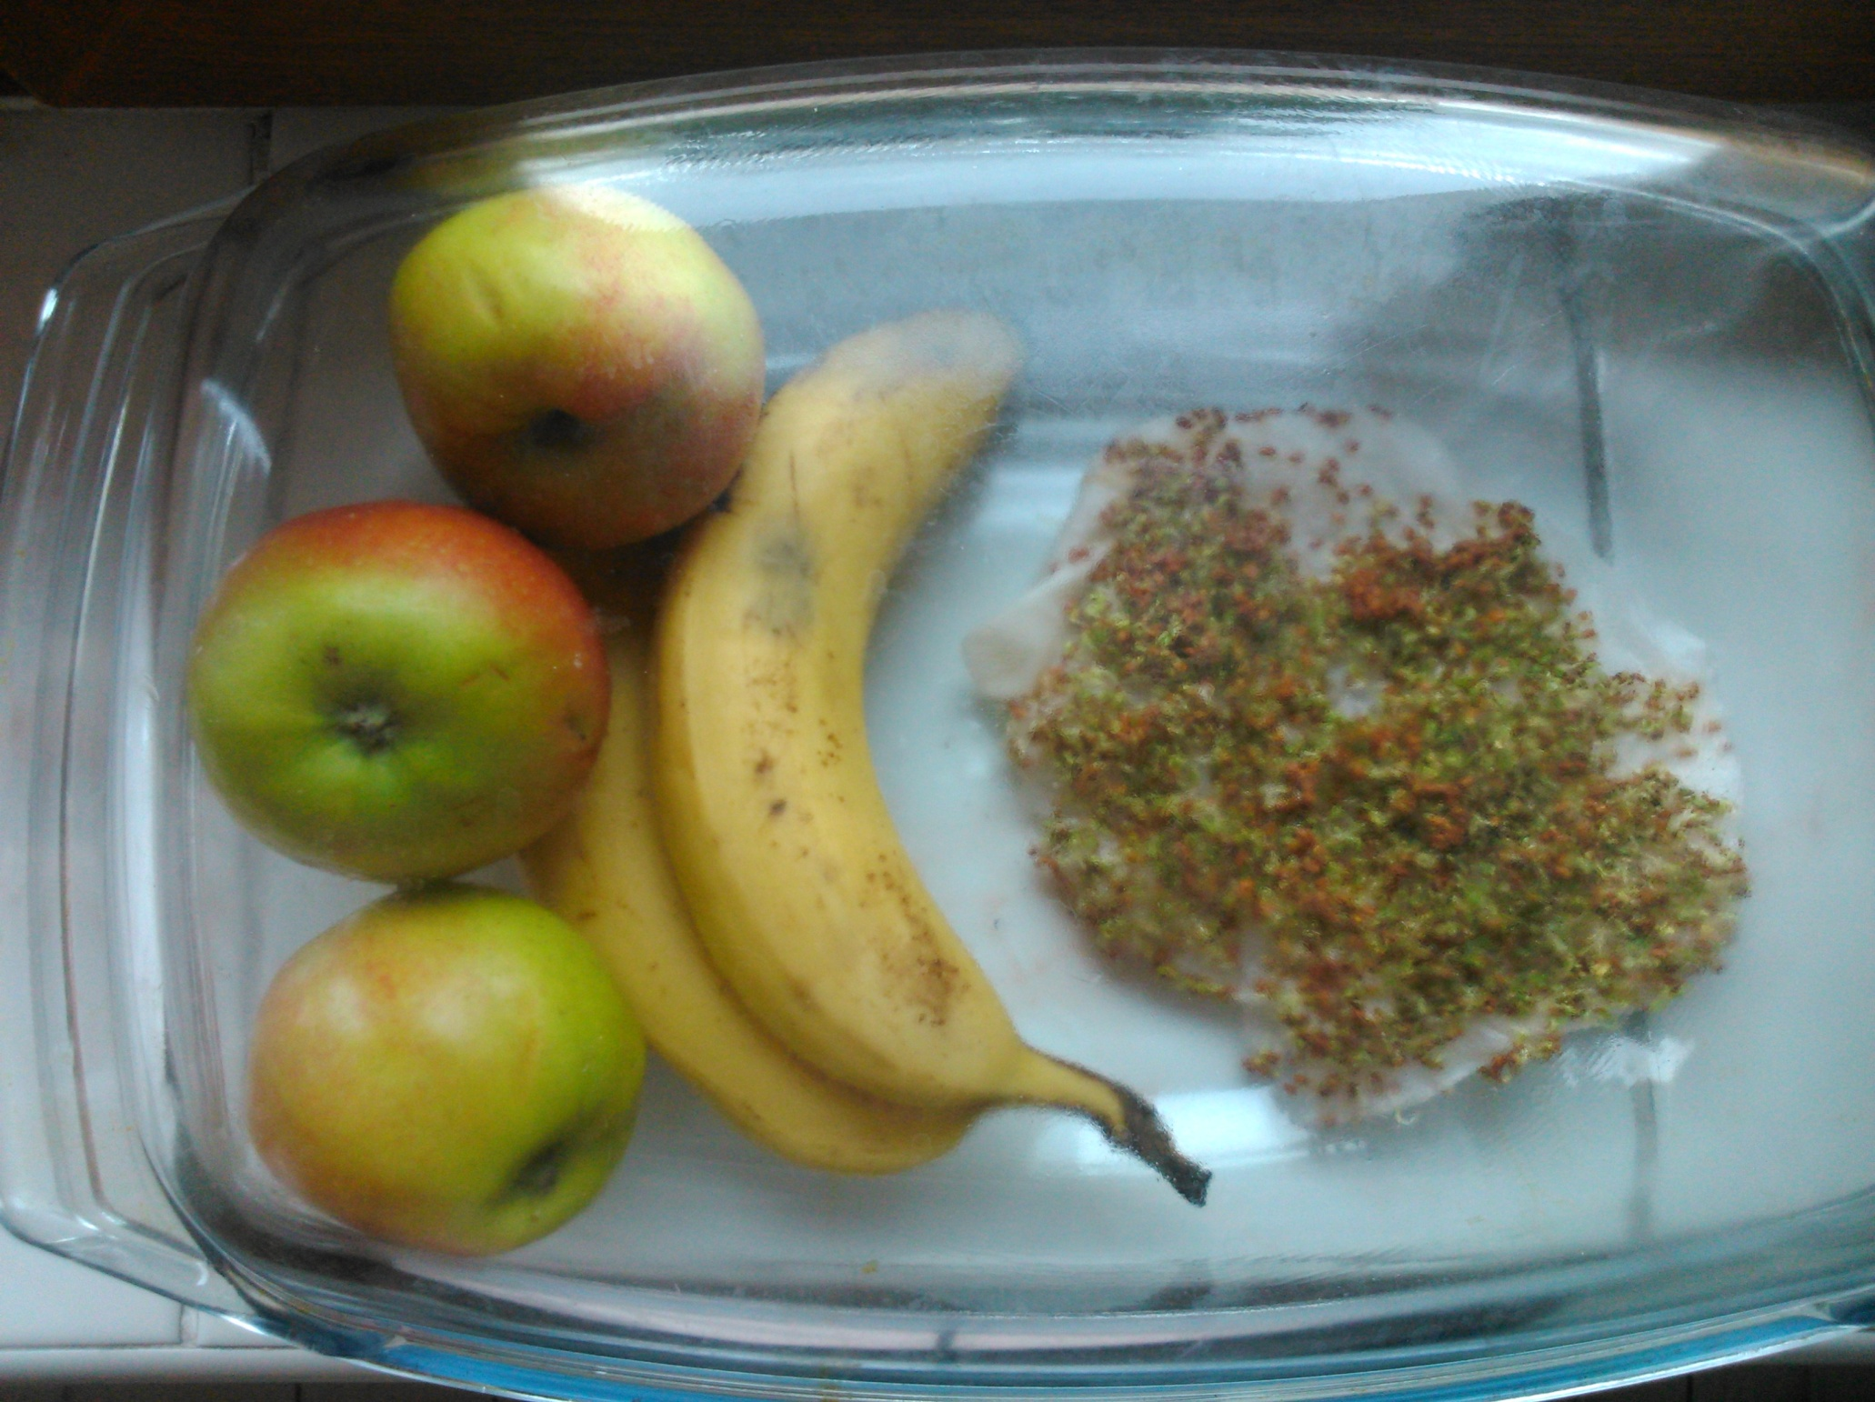
PRÓBA BADAWCZA

Slide 16
Doświadczenie III
PROBLEM BADAWCZY:
Wpływ juglonu na wzrost i rozwój bazylii
HIPOTEZA: Juglon hamuje wzrost i rozwój roślin
OPIS DOŚWIADCZENIA:
Próba kontrolna: nasina bazylii wysiane na wilgotnym podłożu
Próba badawcza: nasiona bazylii wysiane na wilgotnym podłożu z juglonem (0,0002%; 0,0005%; 0,001%; 0,002%)
WYNIKI:

Slide 18
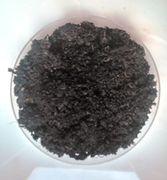
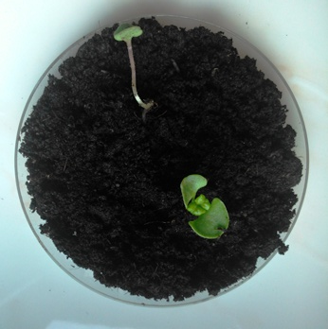
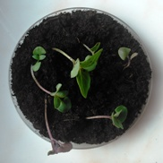
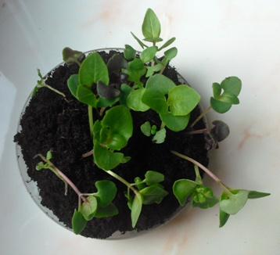
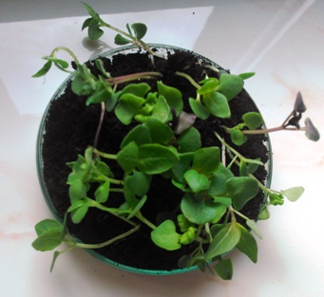
WNIOSKI: Juglon wyraźnie hamuje wzrost roślin
0,002%
0,001%
0,0005%
0,0002%
0,00%

Slide 19
WPŁYW CZYNNIKÓW FIZYCZNYCH NA WZROST I ROZWÓJ ROŚLIN
Doświadczenie IV
PROBLEM BADAWCZY:
Wpływ natężenia światła na intensywność fotosyntezy
HIPOTEZA: Wraz ze wzrostem natężenia światła wzrasta intensyność fotosyntezy
OPIS DOŚWIADCZENIA:
Pędy moczarki kanadyjskiej wkładamy do probówki z wodą. Ustawiamy na stojaku w pobliżu źródła światła o różnym natężeniu.
Liczymy pęcherzyki tlenu w ciągu 1 min.
WYNIKI:

Slide 21
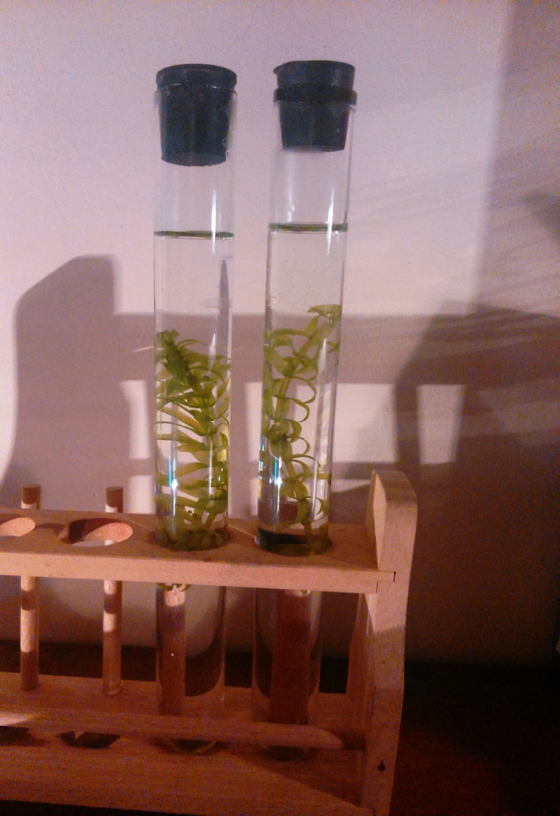
WNIOSKI: Intensywność fotosyntezy wzrasta wraz
z natężeniem światła. Wydajność tego procesu ma bezpośredni wpływ na wzrost i rozwój roślin.

Slide 22
Doświadczenie V
PROBLEM BADAWCZY:
Wpływ temperatury na wzrost i rozwój roślin
HIPOTEZA: Niska temperatura hamuje wzrost roślin
OPIS DOŚWIADCZENIA:
Próba kontrolna:
wzrost fasoli w temeraturze pokojowej ok. 20 ºC
Próba badawcza:
wzrost fasoli w temperaturze 30 ºC oraz w temperaturze 5 ºC
W obu próbach utrzymywano takie same warunki oświetleniowe.

Slide 23
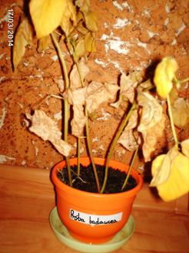
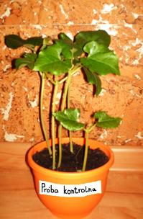
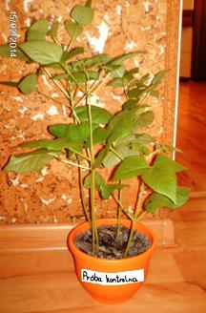
Wyniki:
5 ºC
20 ºC
30 ºC
Wnioski: Temperatura wpływa na wzrost i rozwój roślin, niska temperatura wyraźnie hamuje rozwój fasoli.

Slide 24
WPŁYW CZYNNIKÓW CHEMICZNYCH NA WZROST I ROZWÓJ ROŚLIN
Doświadczenie VI
PROBLEM BADAWCZY:
Wpływ soli kuchennej na wzrost i rozwój roślin
HIPOTEZA: Sól kuchenna hamuje wzrost roślin
OPIS DOŚWIADCZENIA:
Próba kontrolna:
wzrost roślin fasoli podlewanych zwykłą wodą
Próba badawcza:
wzrost roślin fasoli podlewanych wodnym roztworem
soli kuchennej

Slide 25
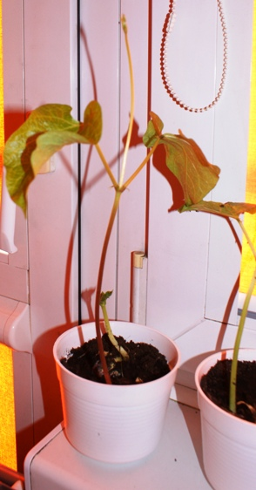
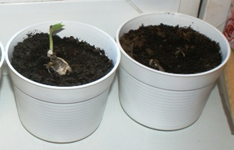
Wyniki:
próba badawcza
Wnioski:
Sól kuchenna hamuje wzrost roślin.
Posypywanie dróg solą ogranicza wzrost roślin na poboczu.
próba kontrolna

Slide 26
Doświadczenie VII
PROBLEM BADAWCZY:
Wpływ detergentów na wzrost i rozwój roślin
HIPOTEZA: Detergenty hamują wzrost roślin
OPIS DOŚWIADCZENIA:
Próba kontrolna:
wzrost roślin fasoli podlewanych zwykłą wodą
Próba badawcza:
wzrost roślin fasoli podlewanych roztworem proszku do prania oraz roztworem płynu do naczyń

Slide 27
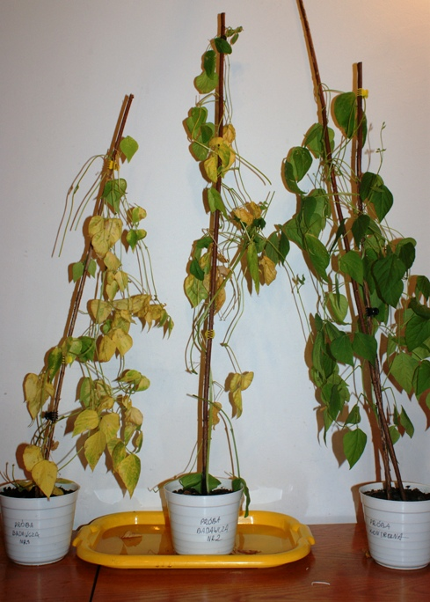
Wyniki:
próba badawcza
(proszek do prania)
próba badawcza
(płyn do naczyń)
próba kontrolna

Slide 28
Wnioski:
Detergenty
(proszek do prania, płyn do naczyń) wyraźnie ograniczają wzrost i rozwój roślin

Slide 29
Doświadczenie VIII
PROBLEM BADAWCZY:
Wpływ wybranych pierwiastków na wzrost i rozwój roślin
HIPOTEZA: Pierwiastki wpływają na wzrost i rozwój roślin
OPIS DOŚWIADCZENIA:
W doświadczeniu wykorzystujemy r-r soli: 5% Ca(NO₃)_{2;} 1,5% KNO₃; 1,5% MgSO₄; 1,5% FeCl₃; woda destylowana.
Próba kontrolna: (nr 1) wzrost fasoli na pożywce pełnej
(komplet pierwiastków)
Próba badawcza:
(nr 2) wzrost fasoli na pożywce bez potasu
(nr 3) wzrost fasoli na pożywce bez azotu
(nr 4) wzrost fasoli na pożywce bez wapnia
(nr 5) wzrost fasoli na pożywce bez żelaza
(nr 6) wzrost fasoli na pożywce bez magnezu

Slide 30
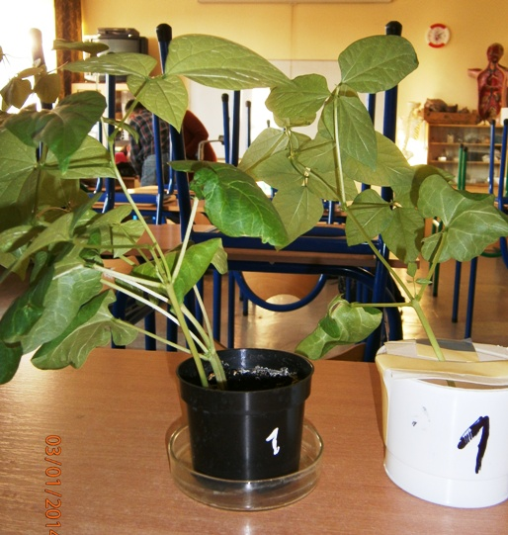
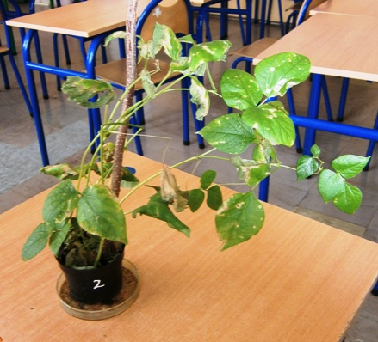
Wyniki:
pożywka pełna
pożywka bez potasu

Slide 31
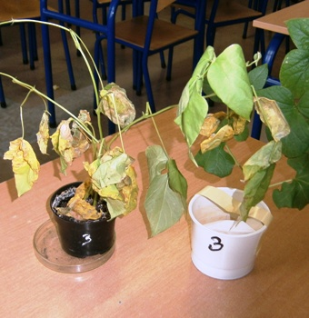
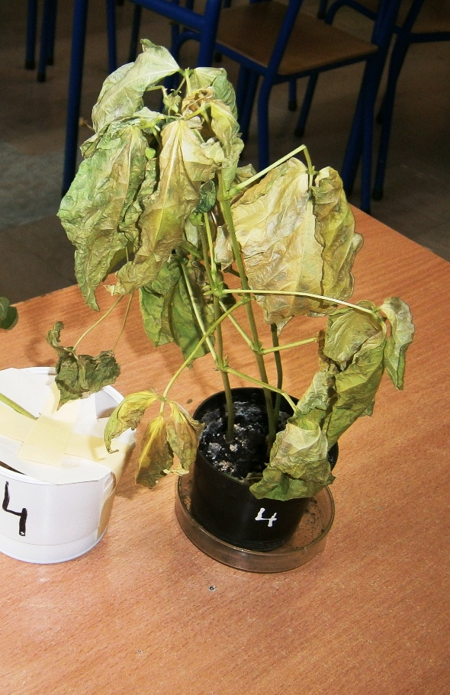
pożywka bez azotu
pożywka bez wapnia

Slide 32
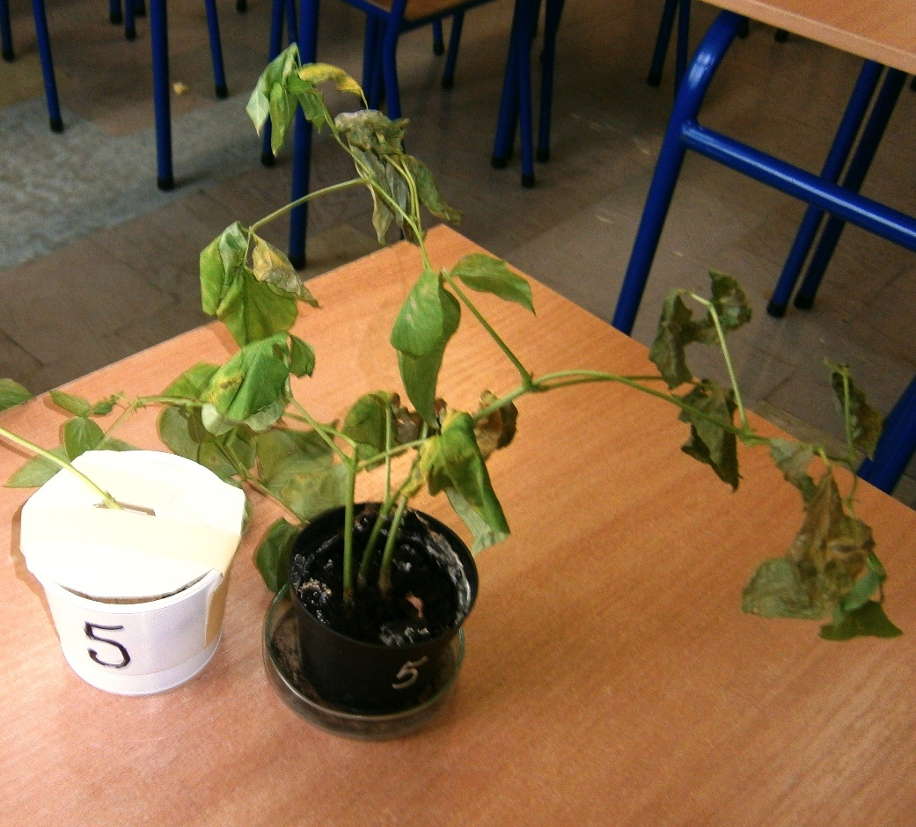
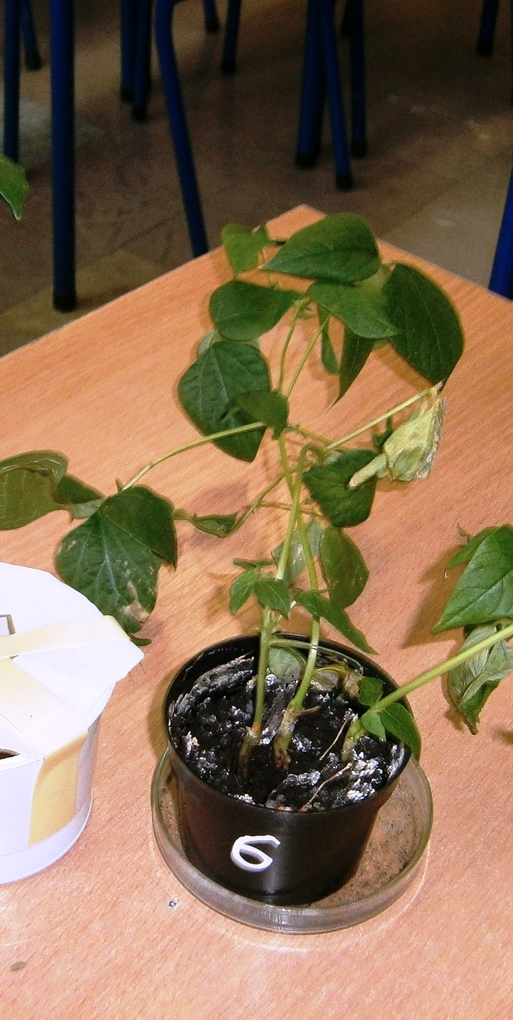
pożywka bez żelaza
pożywka bez magnezu

Slide 33
Wnioski:
Makroelementy i mikroelementy wyraźnie wpływają na wzrost i rozwój roślin.
Niedobór jednego z pierwiastków powoduje zaburzenia wzrostu rośliny, wywołuje chlorozę lub nekrozę liści.

Slide 34
Rośliny podobnie jak inne organizmy reagują na zmiany natężenia czynników w środowisku.
Przy niedoborze lub nadmiarze danego czynnika wzrost i rozwój roślin wyraźnie ulega pogorszeniu.
Dopiero optymalna wartość danego czynnika wpływa korzystnie na kondycję roślin.

Slide 35
DZIĘKUJEMY
ZA UWAGĘ

